Slide 1

Escuela Normal de Educación Preescolar
Planeación
DATOS DE IDENTIFICACION:
“Jardín de niños nombre del jardín NOTA: LO ROJO SE ELIMINA Y SE LLENA CON LO PERSONAL ”
Clave:
Docente titular:
Grupo y sección:
Total de niños: Niñas: Niños: Edad promedio:
Periodo de práctica:
Alumna practicante: Grado y Sección:
Situación problemática: poner lo del proyecto
Un gran numero de alumnos de educación preescolar a lo largo de mis practicas educativas carecen de procesos para adquirir la lengua oral y escrita así como el pensamiento matemático. Es por eso que en este proyecto educativo se promueve el diseño de actividades didácticas con el uso de el método científico así como delas Tics y de materiales innovadores, que promuevan en los niños el gusto por la lectura y el pensamiento matemático.

Slide 2
Nombre del proyecto: ( nombre de la situación de aprendizaje)
TIPO DE PROYECTO CIENTIFICO O SOCIAL
ACCIONES | RECURSOS | TIEMPOS | FORMAS DE SEGUIMIENTO Y EVALUACIÓN
LO QUE SE TIENE QUE HACER, LO QUE DEBE INVESTIGAR LO QUE CREE QUE ES NECESARIO PARA SABER Y RESPONDER A SU PROBLEMATICA | MATERIALES DE CONSULTA BIBLIOGRAFICOS ACTIVIDADES: LO QUE VOY A PLANEAR PARA MI PROYECTO | CUANTO SE VA A TOMAR PARA REALIZARLO | ELABORACION DE INSTRUMENTOS DE EVALUACION ( RUBRICAS, LISTAS DE COTEJO, INDICADORES DE OBSERVACIÓN, EVIDENCIAS DE APRENDIZAJE)

Slide 3
PROYECTO
CIENTIFICO
SOCIAL
MINIMO 5 PREGUNTAS DE HIPOTESIS POR PARTE DE LOS NIÑOS
LLEVARLAS YA MUY BONITAS Y SE IRAN COMPROBANDO HACER EXPERIMENTOS
ELABORACION Y CONSTRUCCION DEL FRISO CON LOS NIÑOS DE TODAS LAS ACTIVIDADES QUE REALIZAREMOS,PONER DIBUJOS Y GRAFIAS DE LOS NIÑOS
Nota : solo selecciona el que corresponde a tu proyecto

Slide 4
NOMBRE DE LA SITUACION
SEMANA | LUNES | MARTES | MIERCOLES | JUEVES | VIERNES
VAN PONIENDO POR DIA LAS ACTIVIDADES QUE ORGANIZARON EN LOS
RECURSOS PARA DARLE FORMA AL PROYECTO POR DIA

Slide 5

Escuela Normal de Educación Preescolar del Estado de Coahuila
Educadora Practicante:
3º año Sección “A” No.
Plan de trabajo
Propósito de la práctica:
Propósito a los alumnos:
Situación de aprendizaje
Valores implícitos en el proyecto:
Competencia general: solo los que se apegan a tu proyecto
Aprendizajes esperados generales: solo lo que se apega a tu proyecto
Propósito general: lo que se apega a tu proyecto

Slide 6


Situación de aprendizaje: NOTA PONER NOMBRE DE MI SITUACION DIDACTICA

Slide 7
CAMPO: Exploración y conocimiento del mundo Lenguaje y comunicación Nota: se ponen los 6 campos | ASPECTO: Mundo Natural Lenguaje escrito | COMPETENCIA QUE SE FAVORECE: Formula suposiciones argumentadas sobre Fenómenos y procesos. Reconoce características del sistema de escritura al utilizar recursos propios (marcas, grafías, letras) para expresar por escrito sus ideas. | APRENDIZAJES ESPERADOS: • Plantea preguntas que pueden responderse mediante actividades de indagación: ¿qué pasa cuando se deja una fruta en un lugar seco/caluroso/húmedo por varios días?, ¿cómo podemos hacer que de esta semilla de frijol salgan más frijoles? • Contrasta sus ideas iniciales con lo que observa durante un fenómeno natural o una situación de experimentación, y las modifica como consecuencia de esa experiencia. • Utiliza el conocimiento que tiene de su nombre y otras palabras para escribir algo que quiere expresar. • Intercambia ideas acerca de la escritura de una palabra. • Reconoce la relación que existe entre la letra inicial de su nombre y su sonido; paulatinamente establece relaciones similares con otros nombres y otras palabras al participar en juegos orales.

Slide 8
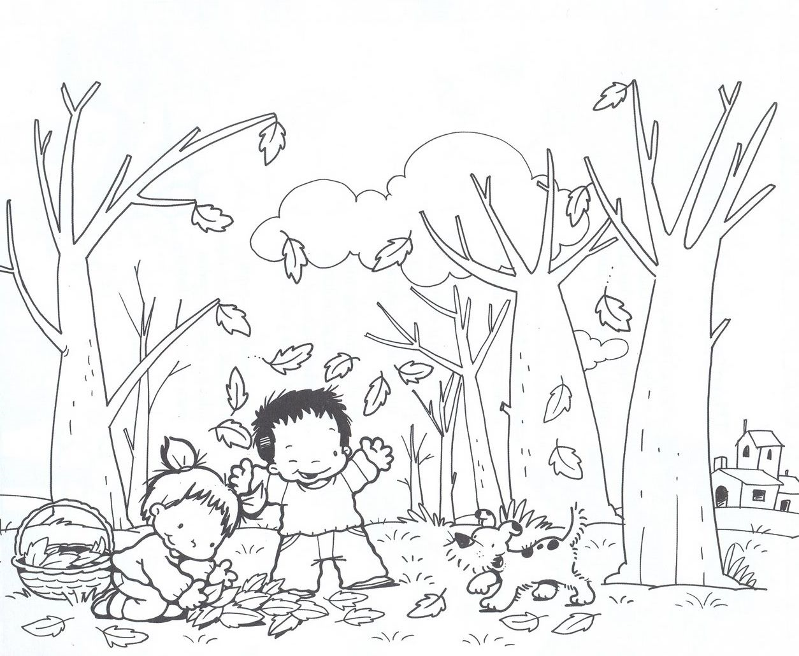
Cronograma de actividades

Slide 9
Nota : la el cronograma es de las activades a trabajar con el grupo dia a dia , solo pones nombre de actividad y campo y horario de trabajo por actividad.

Slide 10
Lunes 06 | Martes 07 | Miércoles 08 | Jueves 09 | Viernes 10
Honores a la bandera 9:00 a 9:15 a.m. Actividades iniciales: Canción de saludo. ¿Qué día es hoy? ¿Cómo amaneció hoy? ¿Cuantos somos? 9:15 a 9:35 a.m. Actividades para iniciar bien el día 9:35 a.m. a 9:50 a.m. “¿Qué es el otoño?” Se indagara sobre los saberes previos de los niños. (marcar en el calendario cuando comienza) ¿ En qué estación del año estamos? ¿Estamos en verano, otoño, invierno? ¿Hace más calor o más frío? ¿ Qué pasa con las hojas de los árboles en otoño 9:50 a.m. a 10.00 a.m. “El otoño es…” Se les mostrara a los niños un video educativo que les muestre que es el otoño, y porque sucede el cambio de estación. Al final del video los niños contrastaran sus saberes previos con los que el video mencionaba. Dialogo y reflexión acerca del cambio del clima: la temperatura, el viento, la lluvia, hojas que cambian de color y se caen, días más cortos, etc. 10:00 a.m. a 10:15 a.m. | Activación Física 9:00 a 9:15 a.m. Actividades iniciales: Canción de saludo. ¿Qué día es hoy? ¿Cómo amaneció hoy? ¿Cuantos somos? 9:15 a 9:25 a.m. Actividades para iniciar bien el día 9:25 a.m. a 9:40 a.m. “El clima de otoño” Dialogamos acerca del clima otoñal ¿Qué usamos cuando hace frío? ¿ con qué nos calentamos? (gorro, estufa, bufanda, campera, guantes, comidas calientes, etc). ¿ Qué usamos cuando llueve? (piloto, paraguas, botas de lluvia). 9:40 a.m. a 9:55 a.m. “En el otoño usamos” Se les entregara a los niños por equipos un paisaje de otoño y uno de verano, con personajes típicos de cada paisaje, los alumnos deberán de identificar las características de cada personaje y ubicarlo en el paisaje que corresponde. 9:55 a.m. a 10:10 a.m. | Activación Física 9:00 a 9:15 a.m. Actividades iniciales: Canción de saludo. ¿Qué día es hoy? ¿Cómo amaneció hoy? ¿Cuantos somos? 9:15 a 9:25 a.m. Actividades para iniciar bien el día 9:25 a.m. a 9:40 a.m. “¿ Y los arboles?, ¿Tienen frio?” Se escucharan las investigaciones que los alumnos hicieron con ayuda de sus padres acerca de porque se caen las hojas de los arboles. 9:40 a.m. a 9:55 a.m. “El árbol que no tenia hojas” Escucharan un cuento que explique porque los arboles en otoño pierden sus hojas, de tal manera que los niños puedan reconocer que esto es un proceso normal dentro de la naturaleza 9:55 a.m. a 10:10 a.m. Confrontaran lo que investigaron con lo que sucedía en el cuento y entre todos sacaremos una conclusión final acerca de las hojas de los arboles 10:10 a.m. a 10:30 a.m. | Activación Física 9:00 a 9:15 a.m. Actividades iniciales: Canción de saludo. ¿Qué día es hoy? ¿Cómo amaneció hoy? ¿Cuantos somos? 9:15 a 9:25 a.m. Actividades para iniciar bien el día 9:25 a.m. a 9:40 a.m. “Las hojas de los arboles” El grupo saldrá a las instalaciones de la institución como patio cívico, jardineras, etc. a recolectar diversos tipos de hojas. 9:40 a.m. a 9:50 a.m. “Las hojas de otoño, son diferentes” Los alumnos observaran las hojas que recolectaron y responderán: ¿De qué color son las hojas que juntamos? ¿ Suenan al pisarlas? ¿ Se rompen al apretarlas? ¿Son lisas o rugosas? 9:50 a.m. a 10:00 a.m. Educación Física 10:00 a.m. a 10:30 a.m. | Activación Física 9:00 a 9:15 a.m. Actividades iniciales: Canción de saludo. ¿Qué día es hoy? ¿Cómo amaneció hoy? ¿Cuantos somos? 9:15 a 9:25 a.m. Actividades para iniciar bien el día 9:25 a.m. a 9:40 a.m. “Las partes de las hojas” Los alumnos observaran nuevamente una hoja, y mencionaran cuales creen que son sus partes. Se ira elaborando una lista con las respuestas de los alumnos. 9:40: a.m. a 9:55 a.m. Se les mostrara a los niños una presentación donde muestre las parte de las hojas y la función de cada una. (la funcion clorofílica, la respiración y la transpiración.) 9:55 a.m. a 10:15 a.m. “Armando hojas” Los alumnos observaran en el pizarrón una hoja de gran tamaño y sus partes de manera aislada, además de dibujos con las funciones por ejemplo una gota de agua para la función del tallo
Notes:
Juego dime tu nombre

Slide 11
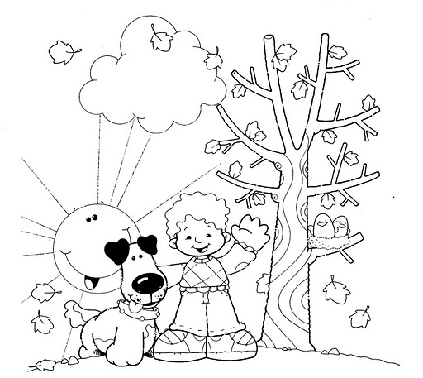
Planeación
Diaria

Slide 12
FECHA:
CAMPO, COMP. Y AP ESP. | ACTIVIDAD | TIEMPO | ORGANIZACIÓN Y ESPACIO | MATERIALES | EVALUACION | OBSERVACION
Campo: Exploración y conocimiento del mundo Aspecto: Mundo Natural Competencia: Formula suposiciones argumentadas sobre Fenómenos y procesos Aprendizaje esp.: Contrasta sus ideas iniciales con lo que observa durante un fenómeno natural o una situación de experimentación, y las modifica como consecuencia de esa experiencia. | ACTIVIDADES INCIALES: Iniciar la mañana de trabajo con la canción “Las hojitas” . Después se preguntará ¿Que día es hoy? Deberán de identificar la fecha del día en el calendario. Después observar el día, y responderán ¿Cómo amaneció hoy? Dando oportunidad de que giren la ruleta para saber el clima. Después se continuara con el pase de lista, en esta ocasión el pase de lista de hará de manera diferente, se jugara el juego “Dime tu nombre” es una adaptación del juego papa caliente, con el fin de romper el hielo entre los alumnos para iniciar la mañana. ACTIVIDADES PARA INICIAR BIEN EL DIA: Mediante la ruleta. Problemas de razonamiento Lectura de un cuento ¿Qué dice aquí? Observar la portada de un cuento e indagar mediante las imágenes el posible contenido y titulo del mismo Gato Memorama ¿Qué vimos el día anterior? INICIO “¿Qué es el otoño?” (Marcar en el calendario el comienzo del otoño) Responder ¿ En qué estación del año estamos? ¿Estamos en verano, otoño, invierno? ¿Hace más calor o más frío? ¿Qué pasa con las hojas de los árboles en otoño? | 20 minutos 20 minutos 10 minutos | Aula Se organizaran en circulo sentados en el piso Aula Se organizaran por mesas de trabajo de 6 integrantes cada mesita Aula Se organizaran por mesas de trabajo de 6 integrantes cada mesita | Calendario canción las hojitas ruleta del clima Pelota Grabadora Cuento Marcador Memorama | Expondrán las ideas iniciales y aprendizajes previos que tengan acerca del otoño.

Slide 13
CAMPO, COMP. Y AP ESP. | ACTIVIDAD | TIEMPO | ORGANIZACIÓN Y ESPACIO | MATERIALES | EVALUACION | OBSERVACION
08 de octubre del 2014 Campo: Exploración y conocimiento del mundo Aspecto: Mundo Natural Competencia: Formula suposiciones argumentadas sobre Fenómenos y procesos Aprendizaje esp.: Contrasta sus ideas iniciales con lo que observa durante un fenómeno natural o una situación de experimentación, y las modifica como consecuencia de esa experiencia. | ACTIVIDADES INCIALES: Iniciar la mañana de trabajo con la canción “Date una vuelta” . Después se preguntar ¿Que día es hoy? Deberán de identificar la fecha del día en el calendario. Después observar el día, y responder ¿Cómo amaneció hoy? Dando oportunidad de que giren la ruleta para saber el clima. Después se continuara con el pase de lista. ACTIVIDADES PARA INICIAR BIEN EL DIA: Mediante la ruleta. Problemas de razonamiento Lectura de un cuento ¿Qué dice aquí? Observar la portada de un cuento e indagar mediante las imágenes el posible contenido y titulo del mismo Gato Memorama ¿Qué vimos el día anterior? INICIO “¿ Y los arboles?, ¿Tienen frio?” Exponer las investigaciones que hicieron con ayuda de sus padres acerca si los arboles tiene frio y de porque se caen las hojas de los arboles. | 20 minutos 20 minutos 15 minutos | Aula Se organizaran en circulo sentados en el piso Aula Se organizaran por mesas de trabajo de 6 integrantes cada mesita Aula Grupal | Calendario canción las hojitas ruleta del clima Pelota Grabadora Cuento Marcador Memorama | Expondrán las ideas iniciales y aprendizajes previos que tengan acerca del la caída de las hojas de los arboles en otoño.

Slide 14
FIRMAS DE AUTORIZACIÓN
ROSA VELIA DEL RIO TIJERINA
Docente del curso
Traba e innovación docente
Docente titular del Jardín de NIÑOS
Alumna Practicante

